Slide 1
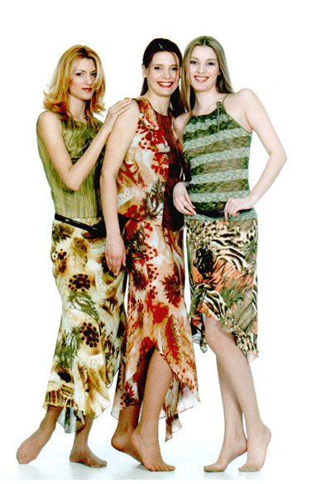
Тема урока:
Моделирование прямой юбки

Slide 2
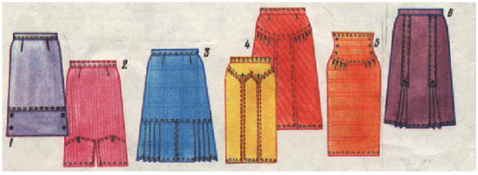
Моделирование -
- это изменение выкройки в соответствии с выбранной моделью

Slide 3
Основные принципы моделирования:
Соответствие модели одежды внутреннему и внешнему облику человека
Соответствие одежды ее назначению
Соответствие используемого материала назначению одежды

Slide 4
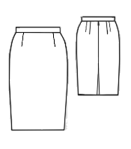
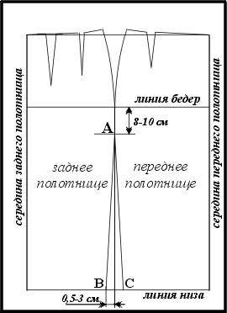
Моделирование
Художественное Техническое
(художники-модельеры) (художники-конструкторы)
эскиз модели чертеж модели

Slide 5


Прямая юбка

Slide 6
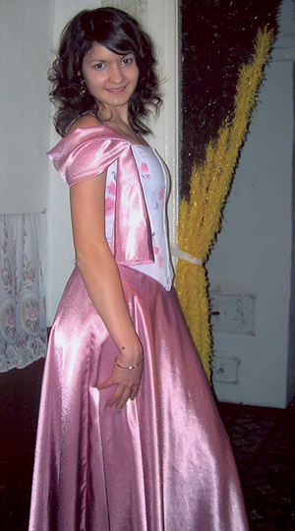
На основе чертежа прямой юбки можно смоделировать огромное количество фасонов юбок

Slide 7
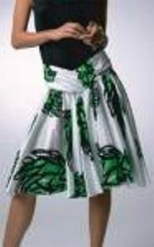
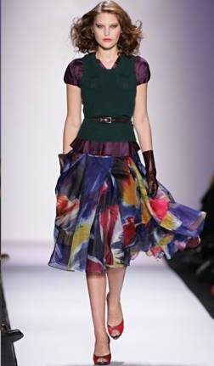
Юбка-солнце на кокетке

Slide 8
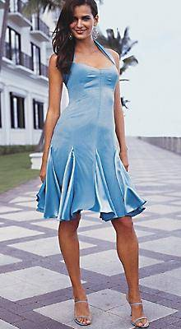
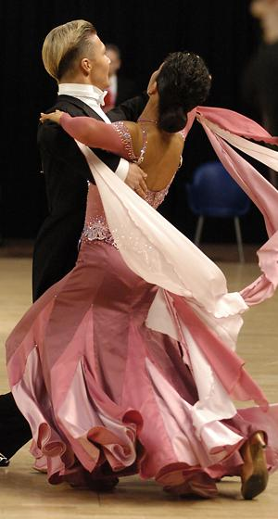
Юбки с втачными клиньями «годе»
Юбка с покроем "годе" всегда смотрится эффектно на женской фигуре, подчеркивает бедра и создает легкую летящую линию низа

Slide 9

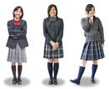

Юбка со складками

Slide 10
Этапы моделирования:
Нарисовать эскиз модели
Описание модели
Внесение изменений в чертеж–основу
Изготовление выкройки

Slide 11
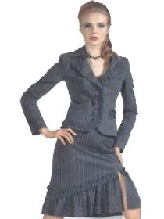
Основные способы моделирования прямой юбки

Slide 12

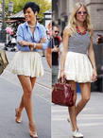
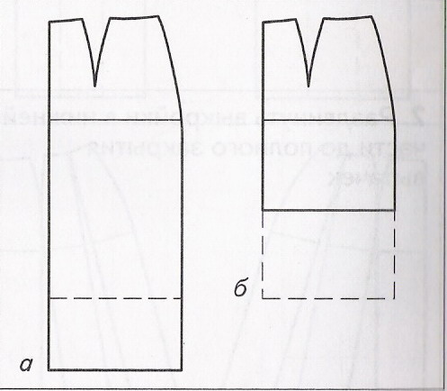
Изменение длины юбки

Slide 13

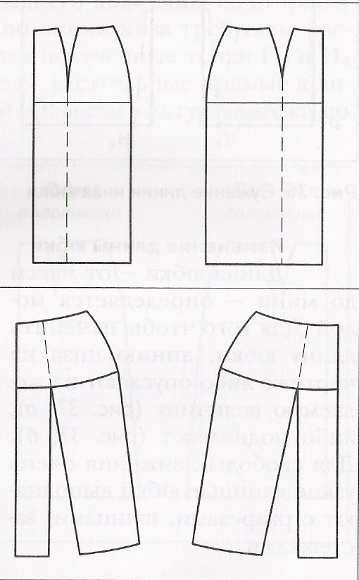

Расширение прямой юбки методом закрытия вытачек

Slide 14
Задание:
Изготовление юбки на кокетке

